Slide 1


Правила прийому на спеціальності
053 «Психологія», 231 «Соціальна робота», 232 «Соціальне забезпечення»
в 2023 році

Slide 2

ВСТУП В БАКАЛАВРАТ НА ОСНОВІ ПЗСО, НРК5 ‍
Спеціальності 053, 231, 232
НМТ (2022, 2023р.)
ЗНО (2020, 2021р.)
Бюджет / контракт

Slide 3

КАЛЕНДАР ВСТУПУ В БАКАЛАВРАТ НА ОСНОВІ ПЗСО, НРК5
Категорія вступників | Реєстрація електронних кабінетів | Реєстрація заяв на участь у вступних випробуваннях | Вступні випробування | Реєстрація заяв на участь у конкурсному відборі | Оприлюднення рейтингового списку | Виконання вимог зарахування на бюджет | Зарахування на бюджет | Переведення на вакантні бюджетні місця | Зарахування на контракт
сертифікати НМТ/ЗНО | від 1 липня | - | - | від 19 липня до 18:00 31 липня | не пізніше 05 серпня | не пізніше 18:00 08 серпня | не пізніше 10 серпня | не пізніше 18 серпня | не пізніше 30 серпня
творчі конкурси, співбесіди (бюджет) | від 1 липня | від 03 липня до 18:00 10 липня | від 07 липня до 18 липня | від 19 липня до 18:00 31 липня | не пізніше 05 серпня | не пізніше 18:00 08 серпня | не пізніше 10 серпня | не пізніше 18 серпня
творчі конкурси, співбесіди (контракт) | - | від 03 липня до 18:00 25 липня | від 07 липня до 31 липня | від 19 липня до 18:00 31 липня | не раніше 09 серпня | - | - | - | не пізніше 30 серпня

Slide 4
КАЛЕНДАР НМТ 2023 РОКУ‍
 | Основна сесія | Додаткова сесія
Реєстрація для участі в НМТ (створення персонального кабінету на вебсайті УЦОЯО, внесення особистих даних та інформації щодо участі в НМТ) | 03.04. – 03.05. | 05.06. – 12.06.
Подання заявок для участі у додатковій сесії тестування, у разі пропуску попередньої сесії | протягом трьох робочих днів з дня проведення основної сесії НМТ, у якій учасник мав брати участь
Повідомлення учасників НМТ про час і місце складання тесту | не пізніше ніж за десять календарних днів до початку проведення основної сесії НМТ
Проведення НМТ (за окремим графіком) | 05.06. – 23.06 | 11.07. – 24.07
Оголошення результатів НМТ | до 28.06 | до 29.07

Slide 5

НАЦІОНАЛЬНИЙ МУЛЬТИПРЕДМЕТНИЙ ТЕСТ 2023 РОКУ‍
Комплексний тест з трьох предметів:
Українська мова та математика – обов'язкові предмети
Історія України, іноземна мова, біологія, фізика, хімія – за вибором вступника
Один день, 180 хв., результати тестування будуть відомі відразу після його закінчення

Slide 6
КОНКУРСНИЙ БАЛ‍
КБ = (
К1×П1+К2×П2+К3×П3
+ОУ)хГКхРК
К1+К2+К3
К1, К2, К3 – вагові коефіцієнти
П1, П2, П3 – оцінки НМТ/ЗНО
ОУ – бал за особливі успіхи
ГК- галузевий коефіцієнт
РК – регіональний коефіцієнт
Для вступників на основі НРК5, які подають сертифікати ЗНО 2020, 2021 років
можуть використовуватися оцінки з двох дисциплін

Slide 7

ВСТУП ДО МАГІСТРАТУРИ НА ОСНОВІ БАКАЛАВРА (НРК6) ‍
Спеціальності: Соціальна робота, Управління соціальними закладами
Спеціальність: Психологія
ЄВІ (ТЗНК – 0,2; ІМ – 0,2)
Фаховий іспит в університеті (0,6)
Бюджет
ЄВІ (ТЗНК – 0,2; ІМ – 0,2)
ЄФВВ (0,6)
ЄВІ (ТЗНК –0,2;
ІМ –0,2)
Фаховий іспит в університеті (0,6)
Контракт
ЄВІ (ТЗНК – 0,2; ІМ – 0,2) ЄФВВ (0,6)
Для конкурсного відбору при здобутті ступеня магістра на основі НРК7, на місця виключно за кошти фізичних та/або юридичних осіб можуть використовуватись результати співбесіди з іноземної мови (замість ЄВІ) та фахового іспиту (замість ЄФВВ для спеціальності 053).

Slide 8
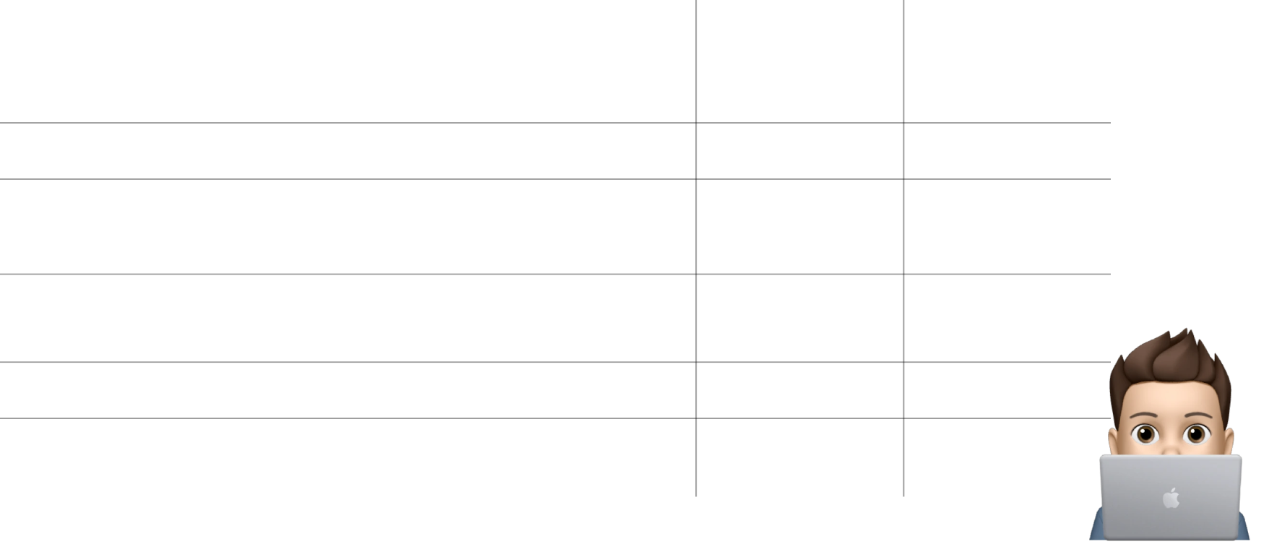
КАЛЕНДАР ЄВІ, ЄФВВ 2023
Основна сесія
Додаткова сесія
Реєстрація в університеті
08.05 — 31.05
12.07 — 14.07
Подання заявок для участі у відповідній сесії тестування, у разі пропуску попередньої сесії
протягом трьох робочих днів з дня проведення основної сесії, у якій учасник мав брати участь
Повідомлення учасників про час і місце складання тестів
до 16.06
до 31.07
Проведення тестування (за окремим графіком)
26.06 — 18.07
04.08 — 14.08
Оголошення результатів тестування (за окремим графіком) до 24.07 до 18.08
до 24.07
до 18.08

Slide 9
ВСТУП 2023: РОЗКЛАД НА ОСНОВІ НРК6, НРК7
Реєстрація в університеті для складання ЄВІ, ЄФВВ
Реєстрація заяв на участь у вступних випробуваннях
Реєстрація заяв на участь у конкурсному відборі
Виконання вимог зарахування на бюджет
Переведення на вакантні бюджетні місця
Реєстрація електронних кабінетів
Оприлюднення рейтингового списку
Зарахування на бюджет
Зарахування на контракт
Вступні випробування
Денна форма, сертифікати ЄВІ+ЄФВВ
від 31 липня до 18:00 21 серпня
не раніше 26 серпня
не пізніше 18:00 29 серпня
не пізніше 8 вересня
травень
від 1 липня
липень
31 серпня
не пізніше 30 вересня
Денна форма, співбесіди, фахові іспити (бюджет)
від 1 липня
від 17 липня до 28 липня (включно)
від 31 липня до 18:00 21 серпня
не раніше 26 серпня
не пізніше 18:00 29 серпня
не пізніше 8 вересня
липень
31 серпня
Денна форма, фахові іспити (контракт)
додатково -від 31 липня до 18:00 14 серпня
від 31 липня до 18:00 21 серпня
не раніше 30 серпня
липень
не пізніше 30 вересня
Фахові іспити (співбесіди) в університеті можуть проводитись очно або дистанційно
В університеті працює Консультаційний центр, в якому Вам допоможуть на будь-якому з етапів вступної кампанії

Slide 10
ПОРОГИ
100 балів з предмету НМТ, складової ЄВІ, ЄФВВ – не менше 10% тестових балів;
Вступ та переведення на бюджет: КБ не менше 130 балів, виняток – діти загиблих захисників України;

Slide 11
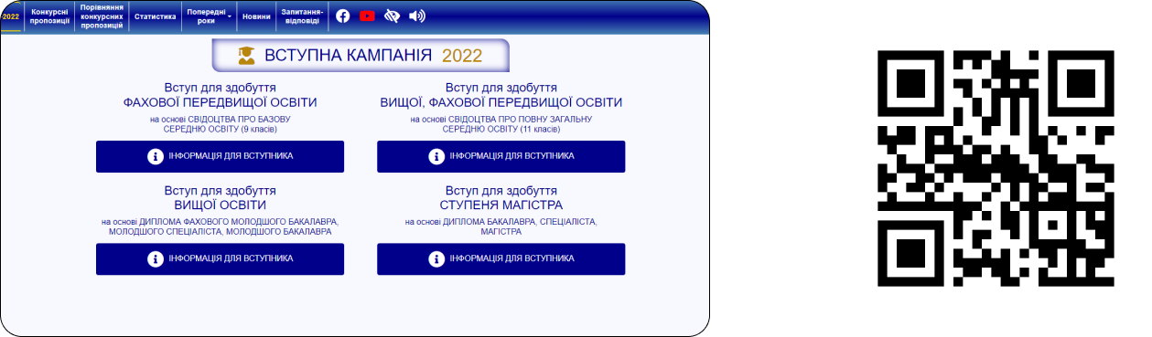

ОСОБИСТІ ЕЛЕКТРОННІ КАБІНЕТИ
реєстрація особистих електронних кабінетів розпочинається 1 липня на сайті Єдиної державної електронної бази з питань освіти
для осіб, які не мають сертифікатів НМТ/ЗНО при реєстрації вказуються тип та номер (серія та номер) документа, що посвідчує особу, або реєстраційний номер облікової картки платника податків (РНОКПП)
подання через е/кабінети двох типів заяв: на участь у вступних випробуваннях та конкурсному відборі

Slide 12





ЗАЯВИ ВСТУПНИКА
документ про попередню освіту має бути внесений до реєстрації першої заяви на відповідній основі
вступники можуть подати у сукупності за всіма основами вступу до 5 заяв на бюджетні місця та до 20 за всіма джерелами фінансування
після підтвердження вибору місця навчання заяви на бюджетні місця за іншими КП вважаються в ЄДЕБО заявами тільки на контрактні місця
Зміна вибору бюджетного місця не припускається

Slide 13
ДЯКУЮ ЗА УВАГУ!

